Slide 1

La medición multidimensional de la pobreza para una nueva de la política social: la apuesta de El Salvador
Stefano Pettinato
PNUD El Salvador
10 de abril, 2014

Slide 2
“Lo que no se define no se puede medir, lo que no se mide no se puede mejorar.”
(Lord Kelvin, 1846)

Slide 3
Contenidos
1. De la teoría a la práctica:
De paradigmas de desarrollo al rol transformador de la política social
2. Políticas sociales transformadoras:
Algunos principios fundamentales, empíricamente comprobados, para un cambio estructural e incluyente
3. Una mejor medición (multidimensional) de la pobreza:
Medir la pobreza de otra forma para un mejor diagnóstico que informe políticas sociales mas efectivas

Slide 4
1. De la teoría a la práctica

Slide 5
Desarrollo humano y política social
El desarrollo humano es el proceso de expansión de la capacidades de las personas que amplían sus opciones y oportunidades.
→ La verdadera riqueza de un país y una sociedad está en su gente.
El brazo operativo del desarrollo humano es la política social
→ La serie de mecanismos que permiten que las personas puedan superar la pobreza y transformar sus talentos y capacidades.
Desde el paradigma de desarrollo humano se impulsa una política social preventiva y de carácter universal.
→ Las estrategias de reducción de la pobreza son un ingrediente más de la política social.

Slide 6
Ciclo de vida y ámbitos de política social
FORMACIÓN Y DESARROLLO DE CAPACIDEADES
USO DE CAPACIDADES
ADULTEZ Y VEJEZ
CAPACIDADES
INNATAS
CAPACIDADES
INTERNAS
CAPACIDADES
COMBINADAS
→
Protección de ingresos
NIÑEZ ADOLESCENCIA Y JUVENTUD
→
Trabajo
03
→
Educación
EMBARAZO Y PRIMERA INFANCIA
02
Funcionamiento de las instituciones y políticas públicas
Atención prenatal y cuido
FACTORES DE CONVERSIÓN
→
→
Condiciones físicas del hogar
01
↑ ↑ ↑
ENTORNO
Condiciones del modelo socioeconómico, sistema político y cultura
Fuente: PNUD, IDHES 2013, a partir de Nussbaum (2011) y Robeyns (2005)

Slide 7
2. Políticas sociales transformadoras

Slide 8
PIB per cápita PPP 1950-2012 (varios países)
Fuente: Penn World Tables 2012 para el período 1950-2010 e Indicadores del Banco Mundial para el período 2011-2012

Slide 9
El Singapur de hoy
  Índice de Desarrollo Humano (187 países): posición 18.
  Índice de Prosperidad (LI, 142 países): posición 2.
  Calidad del sistema educativo (WEF; 139 países): posición 3.
  Calidad de educación en matemáticas y ciencias (WEF, 139 países): posición 1.
  Facilidad para hacer negocios (185 países): posición 1.
  Índice Competitividad Global (140 países): posición 2.
  Índice de Libertad Económica (177 países): posición 2.
  Índice percepción de corrupción (178 países): posición 1.

Slide 10
¿Qué hay detrás de los resultados positivos como las de Singapur? Su POLITICA SOCIAL
  Marco solido de estadisticas socio economicas
  Desarrollo de capacidades (ciclo de vida)
  Enfoque de derechos e inclusion (universalismo como principio)
  Independencia económica de la mujer
  Pleno empleo como objetivo político central
  Delimitación clara de competencias entre familia, estado y mercado.
  Independencia de los resultados económicos (anticílcica)
  Financiamiento de la política con recursos propios

Slide 11
3. Hacia una mejor medición de la pobreza
(mejores políticas públicas)

Slide 12
¿Cuál método de medición de pobreza permite hacer un mejor diagnóstico para poner en marcha políticas sociales que permitan sociedades de desarrollo humano alto?

Slide 13
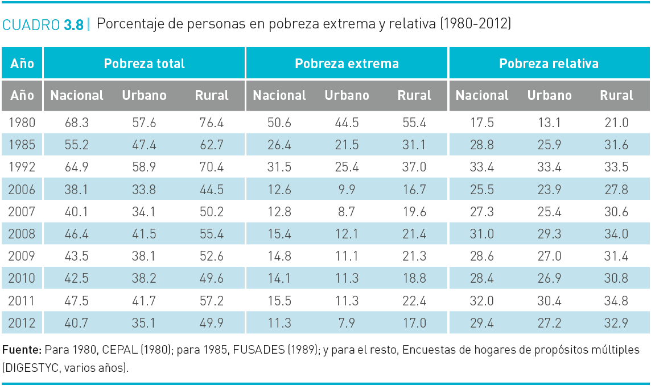
La pobreza por ingresos en El Salvador (un caso paradigmático para ALC)

Slide 14
La evolución del desarrollo humano en El Salvador
País de ALC que mas a crecido en términos de su IDH entre 1990 y 2012 (PNUD, IDH Global 2013)
Avances en educación, salud, vivienda y otras dimensiones del desarrollo (PNUD, IDHES 2013)
Muchos de los ODM se van a cumplir a tiempo (GOES y ONU, Informe de Avances ODM, 2014)
Sin embargo, quedan retos (p. ej. subempleo, inseguridad, inequidad de genero, bajo crecimiento y competitividad)
Es necesario un salto cualitativo con una política social transformadora, basada en información útil

Slide 15
¿Cuál ha sido la apuesta en El Salvador?
Institucionalidad:
  Identificar una estructura institucional para coordinar la política social (STP, CES)
  Marco normativo-legal:
  Apuntar a una política social integral (Ley de Desarrollo y Protección Social)
  Medición:
  Buscar la manera de medir la pobreza de manera integral y multidimensional, y mirar hacia un sistema integrado de estadísticas sociales (STP con el PNUD)

Slide 16
Medición multidimensional de pobreza para una mejor política social: un proceso técnico y político

Slide 17
Decisiones clave en la PMD en El Salvador
Sobre la metodología
Una medición complementaria a la pobreza por ingresos
Una medición que respete los enfoques de derechos, de capacidades y de ciclo de vida
Una medición que permita orientar y monitorear la política social
Sobre las dimensiones, indicadores y umbrales
Revisión de dimensiones: salud, alimentación, vivienda, empleo, educación, esparcimiento y seguridad
Toma de decisión sobre dimensiones e indicadores finalistas
Sobre las mediciones
Aplicación en hogares
Aplicación en NNA
Basada en experiencias internacionales exitosas, técnicamente robusta y con un marco conceptual sólido
Toma de decisión sobre indicadores y umbrales finalistas de la medición multidimensional de pobreza
Inclusión de la medición en Ley de Desarrollo Social,
Definición del método de agregación

Slide 18
Medición multidimensional de pobreza en El Salvador
Condiciones de la niñez y adolescencia
Abandono escolar
Rezago escolar
Salud y seguridad alimentaria
Trabajo
Vivienda
Entorno
Cuido temprano inadecuado
Techo inadecuado
Piso y pared inadecuadas
Hacinamiento
Tenencia inadecuada
Empleo precario
Desempleo
Falta de seguridad social
Baja escolaridad adultos
Acceso inadecuado a servicios de salud
Carencia de espacios públicos de esparcimiento
Inseguridad alimentaria
Victimización
Percepción de inseguridad
Exposición a daños ambientales
Trabajo infantil
Acceso inadecuado a agua potable
Acceso inadecuado a saneamiento

Slide 19
Ciclo de vida y políticas sociales
FORMACIÓN Y DESARROLLO DE CAPACIDEADES
USO DE CAPACIDADES
ADULTEZ Y VEJEZ
CAPACIDADES
INNATAS
CAPACIDADES
INTERNAS
CAPACIDADES
COMBINADAS
→
Protección de ingresos
NIÑEZ ADOLESCENCIA Y JUVENTUD
→
Trabajo
03
→
Educación
EMBARAZO Y PRIMERA INFANCIA
02
Funcionamiento de las instituciones y políticas públicas
Atención prenatal y cuido
FACTORES DE CONVERSIÓN
→
→
Condiciones físicas del hogar
01
↑ ↑ ↑
ENTORNO
Condiciones del modelo socioeconómico, sistema político y cultura
Fuente: PNUD, IDHES 2013, a partir de Nussbaum (2011) y Robeyns (2005)

Slide 20

Muchas gracias
Stefano Pettinato
Representante Residente Adj.
PNUD El Salvador
stefano.pettinato@undp.org

